Slide 1
Bilgi ve İletişim Teknolojileri
Bilgi, İletişim ve Teknoloji
BİT Araçları
BİT’in Faydaları
BİT’in Kullanım Alanları
Ahmet SOYARSLAN
biltek.info

Slide 2



Bilgi Nedir?
Öğrenme, araştırma ya da gözlem yoluyla elde edilen gerçeklere bilgi denir.

Slide 3
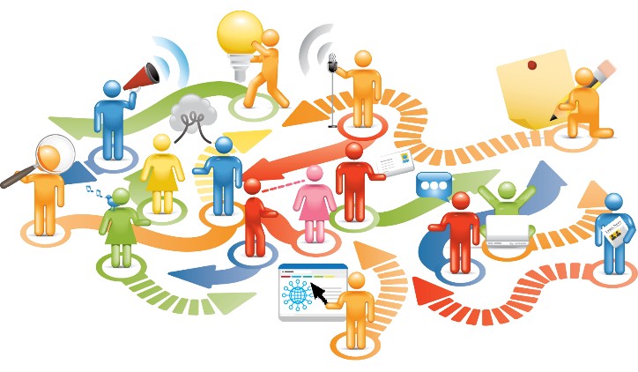
İletişim Nedir?
Bilginin bir göndericiden bir alıcıya aktarılma sürecidir.

Slide 4
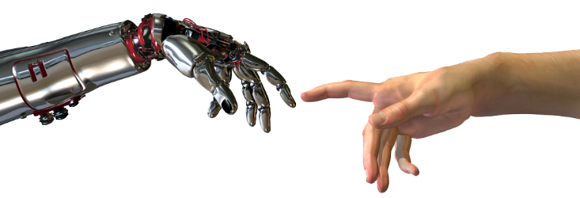
Teknoloji Nedir?
İnsanoğlunun tasarlayarak ürettiği veya uygulamaya koyduğu her türlü faydalı, faydasız veya zararlı alet ve araçlardır.

Slide 5
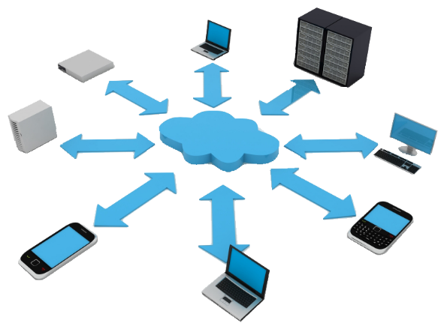
Bilgi ve İletişim Teknolojileri Nedir?
Bilgiye ulaşılmasını ve bilginin oluşturulmasını sağlayan her türlü görsel, işitsel basılı ve yazılı araçlardır.

Slide 6
Bilgi ve İletişim Teknolojileri Araçları
Bilgi ve iletişim teknolojileri araçlarını 3 ana grupta inceleyebiliriz.
GÖRSEL ARAÇLAR
İŞİTSEL ARAÇLAR
YAZILI VE BASILI ARAÇLAR

Slide 7
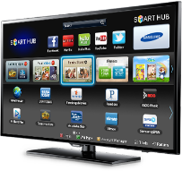
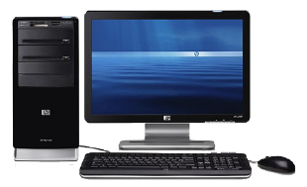
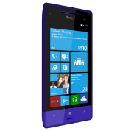
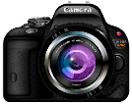
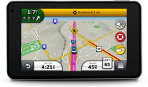
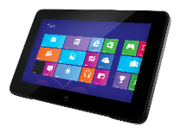
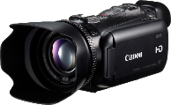
Görsel BİT Araçları

Slide 8
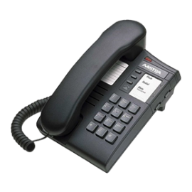
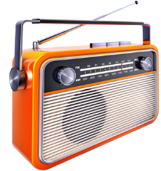
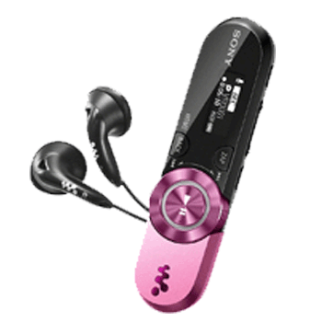
İşitsel BİT Araçları

Slide 9
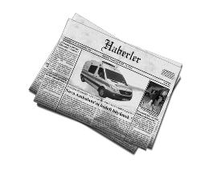




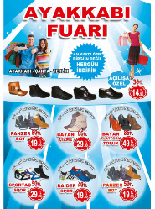
Yazılı ve Basılı BİT Araçları

Slide 10
BİT’in Amaçları/Faydaları
Bilgiye kolay ve hızlı bir şekilde ulaşmayı sağlar.
İletişim ve hızlı haberleşmeyi sağlar.
Maliyeti azaltır ve verimliliği artırır.
Bilginin kolay ve güvenli bir şekilde saklanmasını sağlar.
Zamandan tasarruf sağlar.
Hayatı kolaylaştırır.

Slide 11
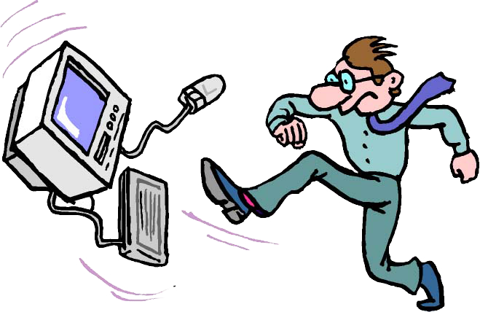
Peki Zararları?
Sizce BİT’in zararlı yönleri de var mıdır?

Slide 12



BİT’in Kullanım Alanları
Bilgi ve iletişim teknolojileri araçları nerelerde karşımıza çıkıyor? Kimler kullanıyor?

Slide 13
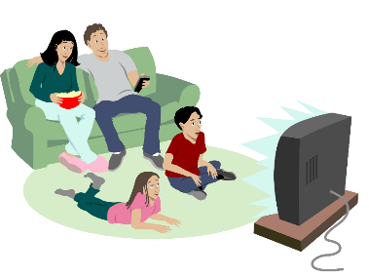
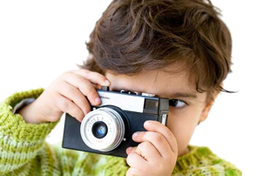
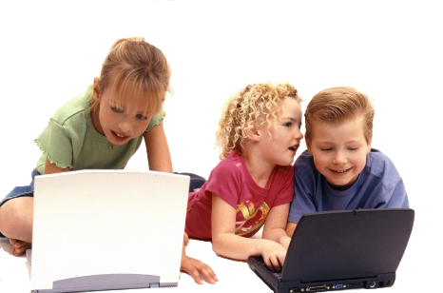
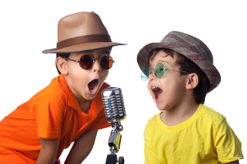
GÜNLÜK YAŞAM

Slide 14

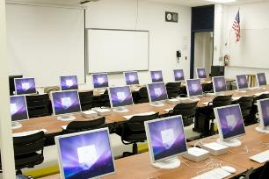

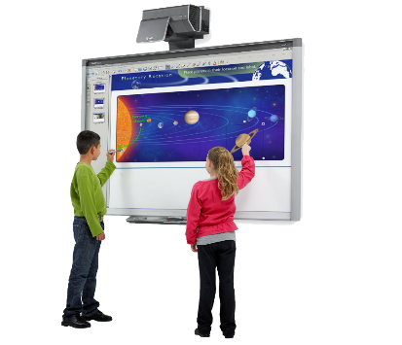


EĞİTİM

Slide 15
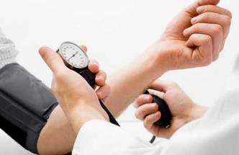
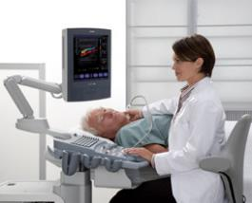
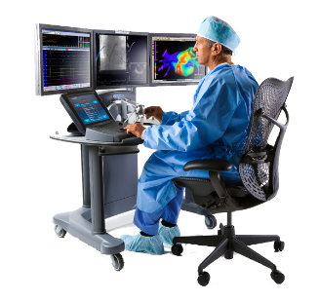

SAĞLIK

Slide 16
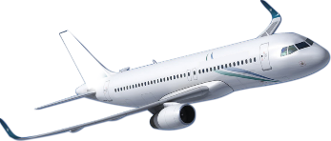

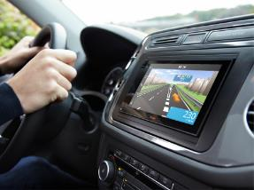
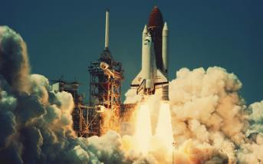
ULAŞIM

Slide 17
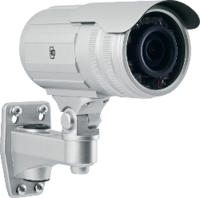
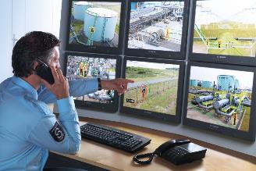

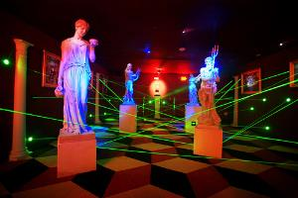
GÜVENLİK

Slide 18
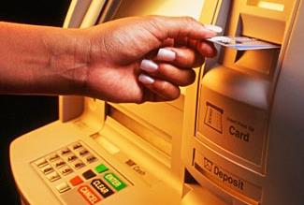
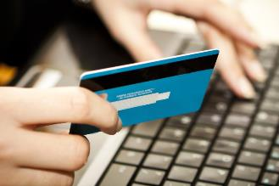






BANKACILIK VE ALIŞVERİŞ

Slide 19

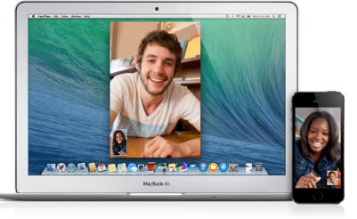

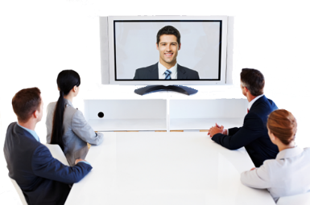



İLETİŞİM

Slide 20
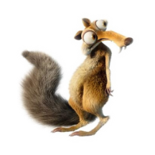
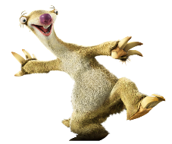
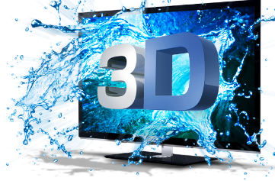
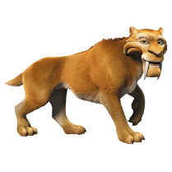
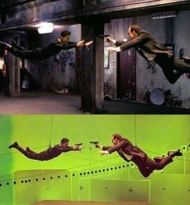
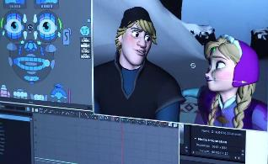
SİNEMA VE TELEVİZYON

Slide 21

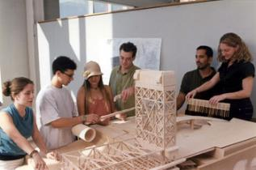
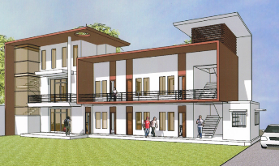
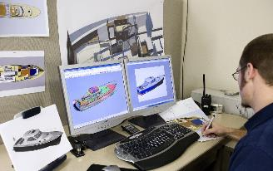
MÜHENDİSLİK VE MİMARLIK

Slide 22
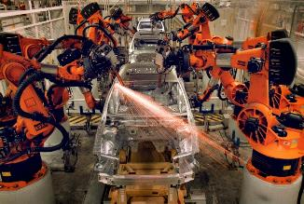
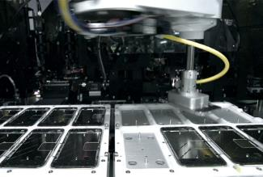
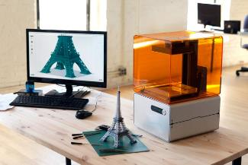
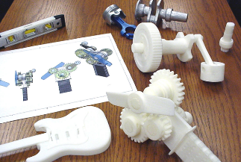
ÜRETİM SANAYİ

Slide 23
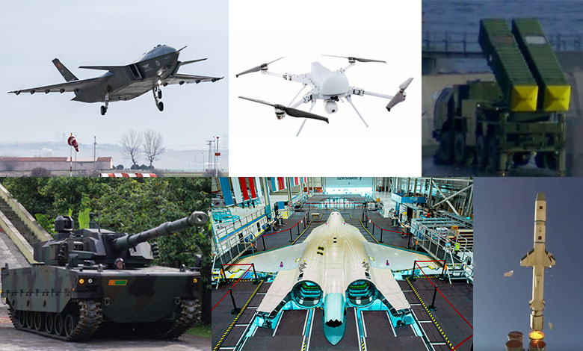
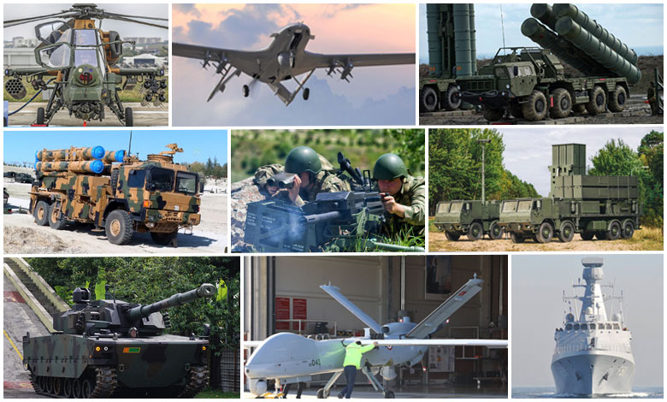


SAVUNMA (SAVAŞ) SANAYİ

Slide 24




Yıkım ve Gözyaşı

Slide 25
SON
Teşekkür ederim.

